Slide 1
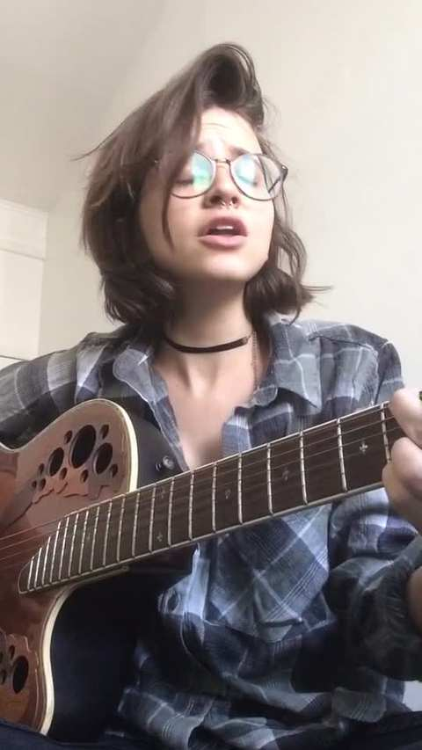
Quem?
Informações/Comportamento
Mariana Santos
18 – 23 anos
Aproveita os apps em seu celular
Música é seu hobby
Trabalha e/ou estuda durante a semana
No tempo livre, gosta de tocar com os amigos ou outros músicos amadores.
“Gosto de tocar músicas com a galera, mas é muito difícil encontrar alguém com os mesmos gostos e objetivos que os meus “
Dores e Necessidades
Gostaria de mais facilidade em encontrar pessoas para tocar junto.
Necessidade de criar vinculo com pessoas do mesmo gosto;
A falta de informação atrapalha na confiança e na construção do relacionamento com outros músicos.
Não conhece uma plataforma para encontrar pessoas para tocar e/ou socializar;

